Slide 1
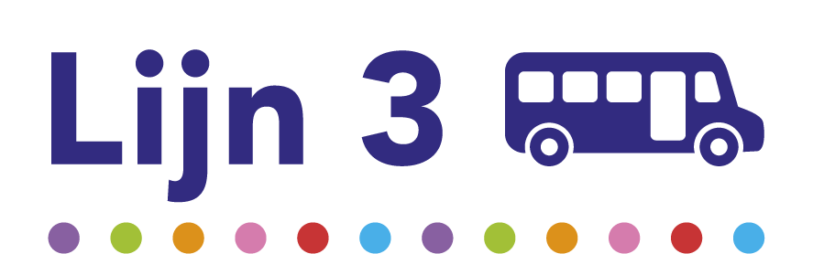
Welkom bij Lijn 3
  Methode voor aanvankelijk lezen
Notes:
Dit jaar zit uw kind in groep 3.
Een spannend jaar, waarin de nadruk ligt op het leren lezen, ook wel ‘aanvankelijk lezen’ genoemd.
Voor taal en lezen werken wij met Lijn 3, een taal- en leesmethode van uitgeverij Malmberg.

Slide 2
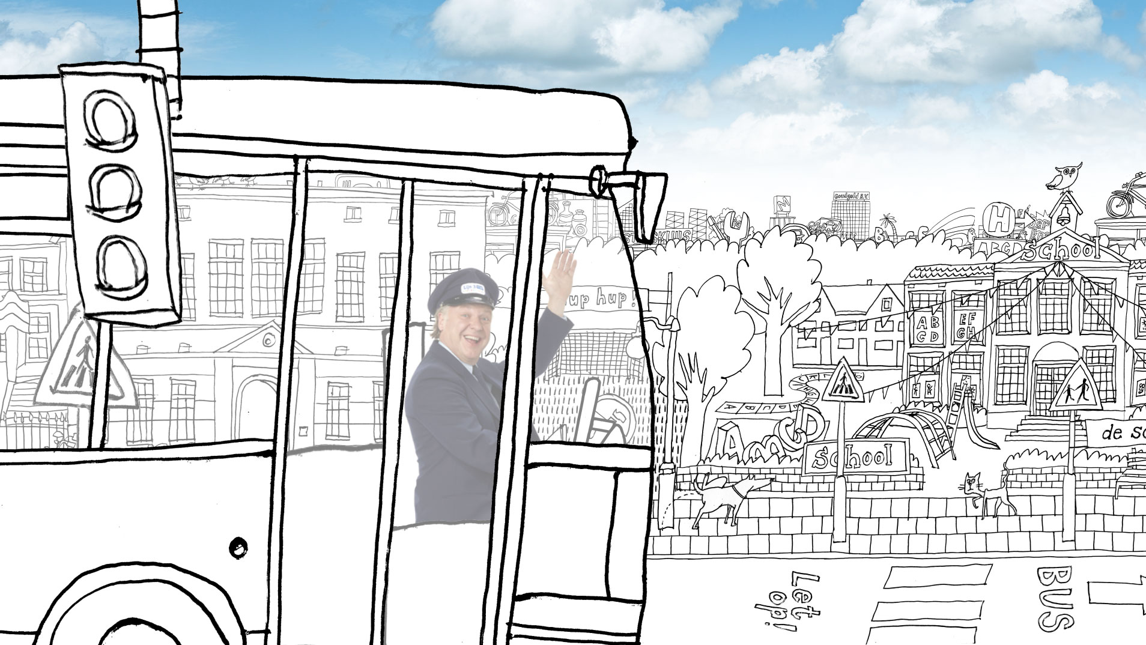
Allemaal instappen!
Notes:
Aan het begin van het schooljaar stappen de kinderen in buslijn 3.
De chauffeur, Ben Bus, rijdt hen in de loop van het jaar langs twaalf haltes (ofwel 12 thema’s):
van ‘De nieuwe groep’ naar ‘Het is feest’ en van ‘Zon, maan en sterren’ naar ‘Overal water’.
Als de kinderen aan het eind van het jaar uitstappen, zijn ze helemaal klaar voor groep 4.

Slide 3
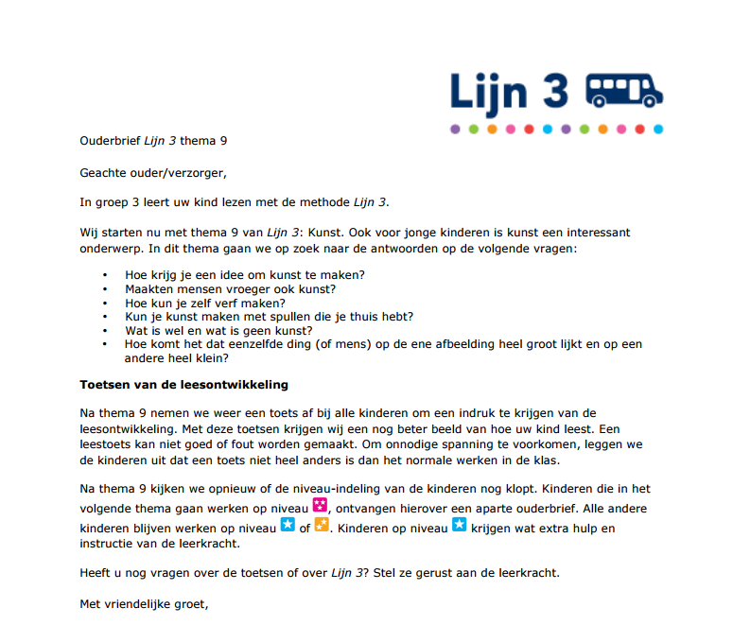
Ouderbrieven
Notes:
Bij elk thema hoort een ouderbrief waarin wordt toegelicht wat uw kind dat thema gaat leren.
Ook staan er tips in de brief over wat u met uw kind thuis kunt doen om op een leuke manier te oefenen met lezen.
Wij geven de brief aan het begin van elk thema mee naar huis.

Slide 4
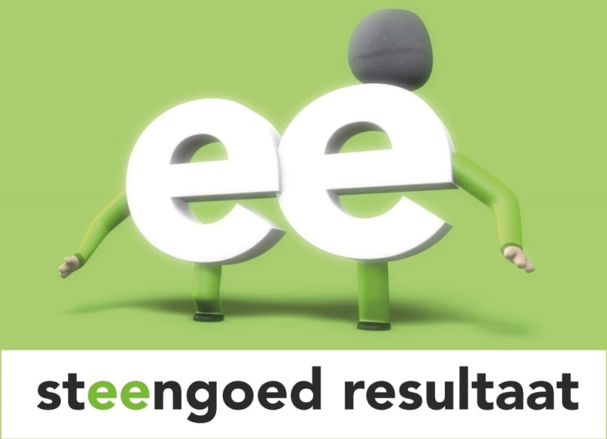


Waarom Lijn 3?
Een complete taalleesmethode voor groep 3.
Letter staat centraal
Ontdek de wereld
Samen leren lezen
Instructie op drie niveaus
Expliciete aandacht voor
spelling en woordenschat
Notes:
Met Lijn 3 leg je een stevige basis voor goed leren lezen.
Niet voor niets liggen de resultaten boven het landelijk gemiddelde.

Slide 5
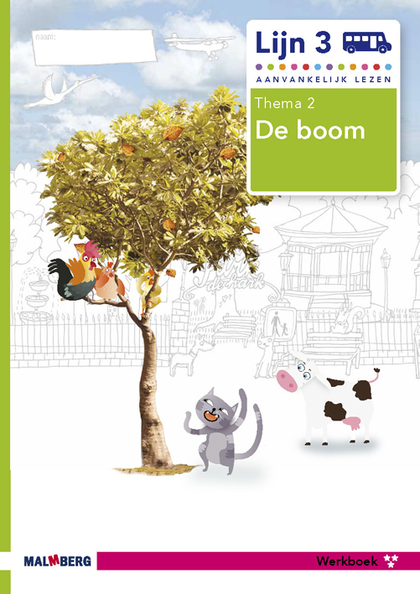
Werken op drie niveaus
Risicolezers
Gemiddelde lezers
Goede lezers
Notes:
Werken op drie niveaus
Omdat niet alle kinderen hetzelfde leesniveau hebben, werken we met drie niveaus.
Alle kinderen krijgen uitleg en hulp (instructie) op hun eigen niveau.
Zo halen we het beste uit ieder kind.
Risicolezers: dat zijn de kinderen die wat extra begeleiding en instructie van de leerkracht nodig hebben om de leerdoelen te halen.
Gemiddelde lezers: dat is de grootste groep kinderen.
Goede lezers: dat zijn de kinderen die al kunnen lezen aan het begin van groep 3.
Deze goede lezers werken vanaf thema 2 in een eigen werkboek en met eigen leerdoelen op een hoger niveau.
De niveaus liggen niet vast: we toetsen de kinderen regelmatig om te kijken of de indeling nog klopt.
We werken met alle kinderen toe naar leesniveau AVI-E3.
Dat is het niveau dat de kinderen eind groep 3 zouden moeten kunnen.
De goede lezers zijn dan vaak al een niveau verder (AVI-M4 of hoger).

Slide 6
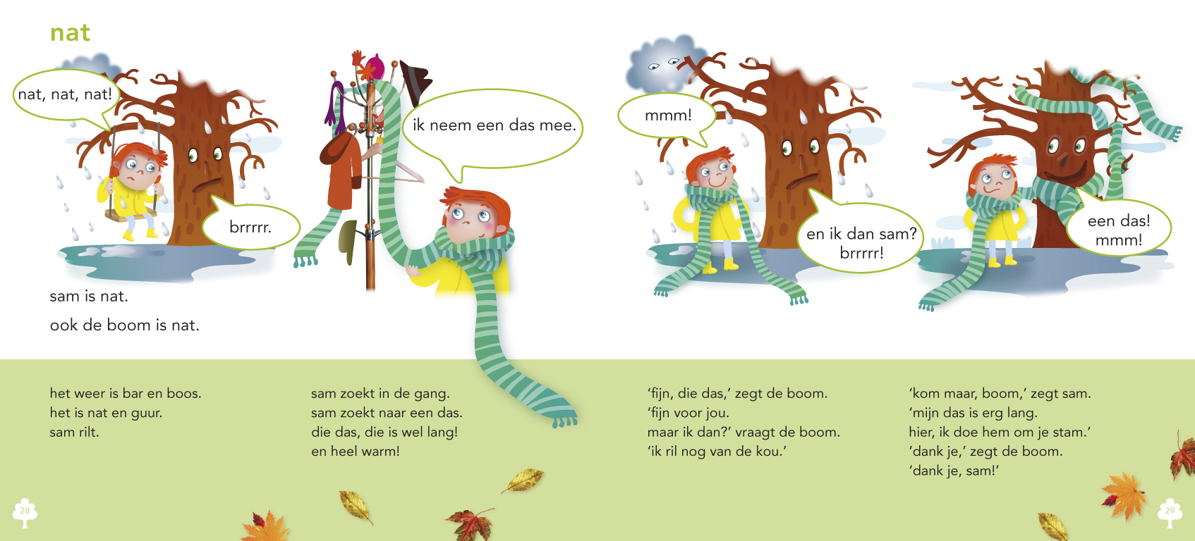
Samen leren lezen
Notes:
Samen leren lezen
Ondanks dat we op drie niveaus werken, vinden we het wel belangrijk dat de kinderen als groep ook samen lezen.
De kinderen hebben daarom allemaal een eigen leesboek, met een unieke dubbele leeslijn:
in één verhaal staan zowel teksten voor de hele groep (witte achtergrond) als teksten voor de goede lezers (gekleurde achtergrond).
Bovendien heeft elke leesles een gezamenlijke start en afsluiting, waarin we praten over de tekst of aan elkaar laten zien wat we gedaan hebben.
De kinderen leren dus echt samen lezen en de groep blijft echt een groep.

Slide 7
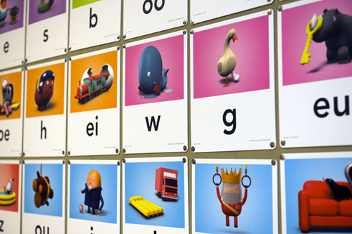
De letter centraal
Geen kapstokwoorden.
Voorkomt memoriserend leren
Efficiënter; meer letters leren in dezelfde tijd
Notes:
De letter centraal
Letterkennis is de basis van het lezen.
In Lijn 3 staat dan ook niet een woord, maar een letter centraal.
De letters worden op allerlei manieren aangeboden.
Bijvoorbeeld met audio- en visuele hulpmiddelen, zoals een aansprekend letterfilmpje,
en met motorische ondersteuning, zoals de vormenpen op het digibord.
[Tip: voor ouders die hier meer over willen weten, vindt u op Mijn Malmberg een artikel met achtergrondinformatie: De letter centraal.]

Slide 8
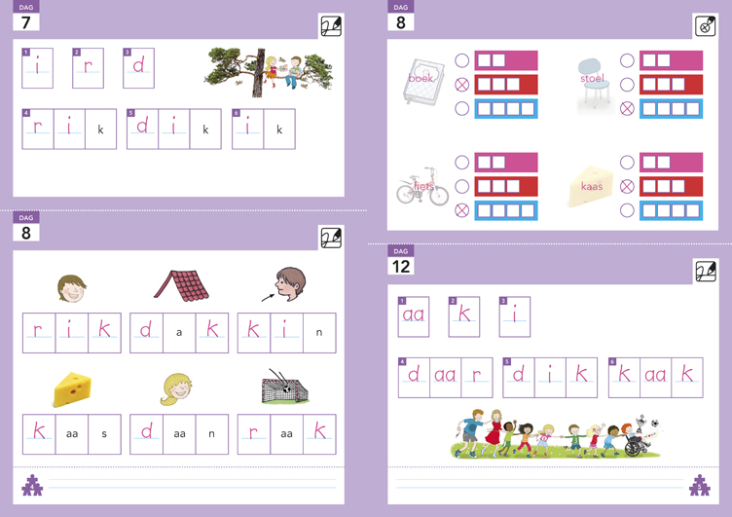
Expliciete aandacht voor spelling…
Notes:
Expliciete aandacht voor spelling …
We leren de kinderen niet alleen lezen, maar meteen ook spellen: uit je hoofd woorden opschrijven.
Aanvankelijk lezen en spellen zijn zeer nauw met elkaar verbonden, maar vereisen elk een eigen aanpak.
Vandaar dat de methode aparte spellinglessen heeft.

Slide 9
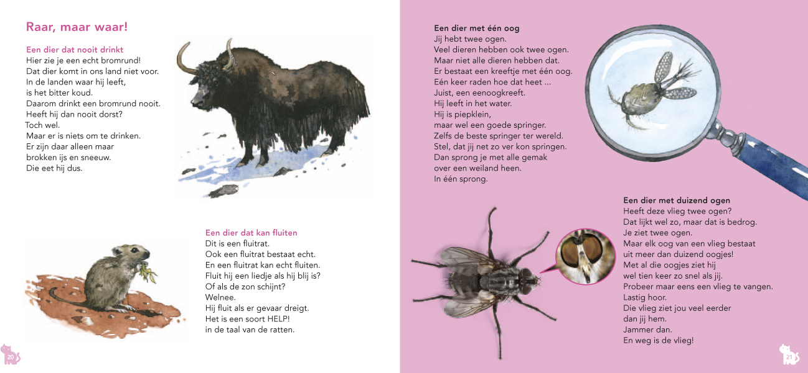
Wereldoriënterend
Notes:
Wereld-oriënterend
In groep 3 wordt de wereld van kinderen steeds groter.
Ze willen weten hoe dingen werken en hebben een grote interesse in wereld-oriënterende kennis.
Wereldoriëntatie komt op allerlei plekken in de methode aan de orde: in themafilmpjes, in een thema-prentenboek, in het leesboek, in de lessen mondelinge communicatie.
In de extra lessen wereldoriëntatie en in de ontdekhoek gaan de kinderen zelf onderzoeken en experimenteren. Zo leren de kinderen veel meer dan alleen lezen …

Slide 10
Complete taalleesmethode
In elke thema komen 8 leerdomeinen aan bod
Lezen is het belangrijkste domein
Eén leerdomein (en één doel) per les
Lezen
Spelling
Woordenschat
Mondelinge communicatie
Begrijpend luisteren en lezen
Wereldoriëntatie
Stellen
Leesbevordering
Notes:
Complete taalleesmethode
Lijn 3 is een complete taalleesmethode. De acht leerlijnen zijn:
lezen, spelling, woordenschat, mondelinge communicatie, begrijpend luisteren, wereldoriëntatie, stellen en leesbevordering.
Naast de al genoemde leerdomeinen lezen, spelling en woordenschat is er dus ook aandacht voor:
mondelinge communicatie: leren jezelf te verwoorden, met elkaar te spreken, naar elkaar te luisteren en van elkaar te leren;
begrijpend luisteren: strategieën aanleren voor het begrijpen van (gesproken) teksten – boekoriëntatie – verhaalbegrip;
stellen: het bedenken en (in een later stadium) schrijven van verschillende soorten teksten;
leesbevordering: plezier krijgen in lezen en luisteren en beoordelen van teksten – kennismaken met verschillende genres – genres onderscheiden en benoemen;
wereldoriëntatie: op zoek gaan naar het antwoord op een interessante vraag, zoals ‘hoe komt de prik in frisdrank?’ of ‘waarom zitten er ribbels op banden?’.
Lezen = het belangrijkste domein
Elke dag start met lezen
75 minuten per dag (norm volgens de kwaliteitskaarten PO-raad)
Eén leerdomein (en één doel) per les
Lijn 3 is een doelgerichte methode. Elke les heeft 1 doel. Het doel staat in kindertaal bovenaan de lesbeschrijving, zodat je het kunt voorlezen aan de kinderen. Aan het einde van elke les kom je op het doel terug.

Slide 11
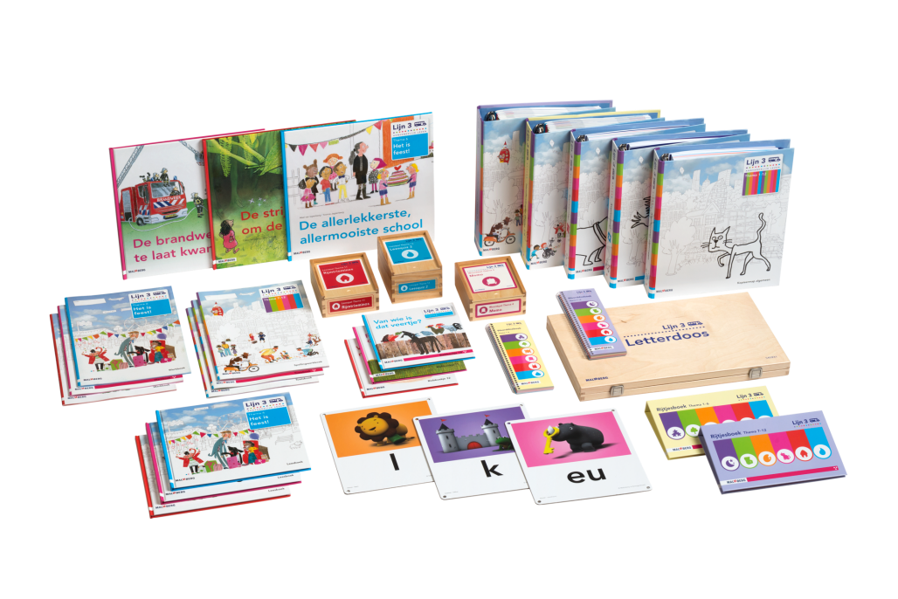
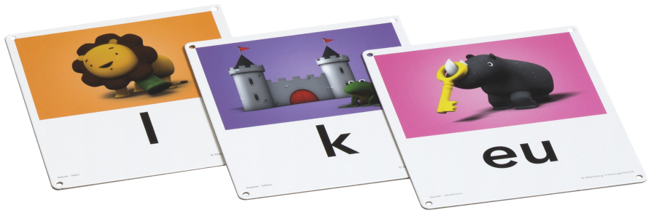
Materialen
Notes:
De methode kent veel verschillende materialen, zodat uw kind op alle onderdelen de juiste hulpmiddelen tot zijn/haar beschikking heeft.
In de volgende sheets worden er enkele uitgelicht.

Slide 12
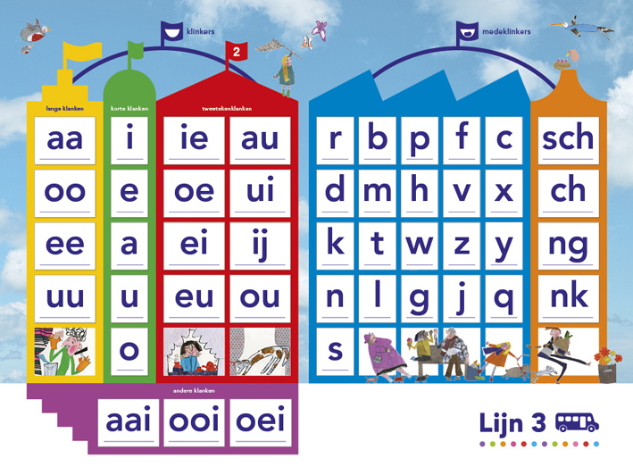
Klankenbord
Notes:
Alle letters die in de leeslessen worden aangeboden krijgen een plekje op het grote klankenbord.
We maken onderscheid in:
lange klanken;
korte klanken;
tweetekenklanken;
medeklinkers;
andere klanken (aai-ooi-oei).
De indeling in klankcategorieën is gevisualiseerd met gebouwen.
Het klankenbord is er ook in digitale vorm, op het digibord.

Slide 13

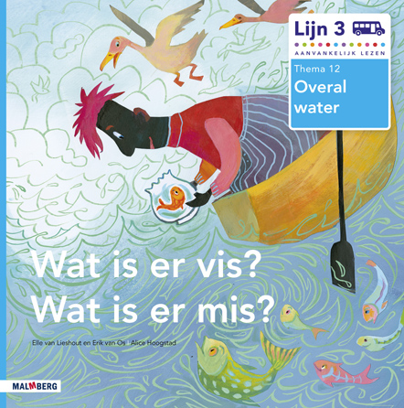
Prentenboeken
Notes:
Elk thema heeft een eigen prentenboek waaruit we regelmatig voorlezen.
Deze boeken zijn speciaal voor de methode geschreven door gerenommeerde kinderboekenauteurs en geïllustreerd in diverse stijlen.

Slide 14
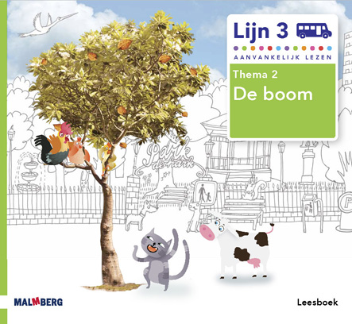
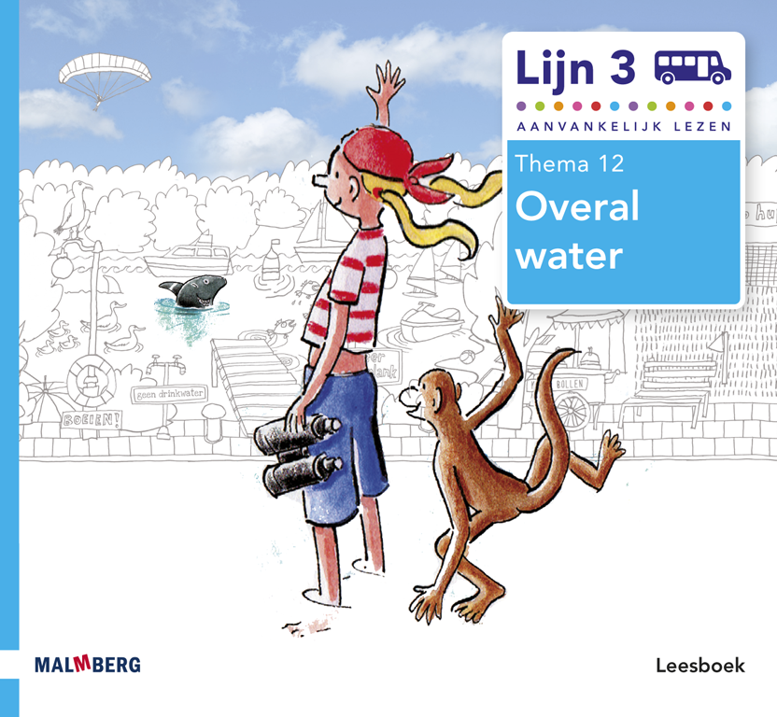
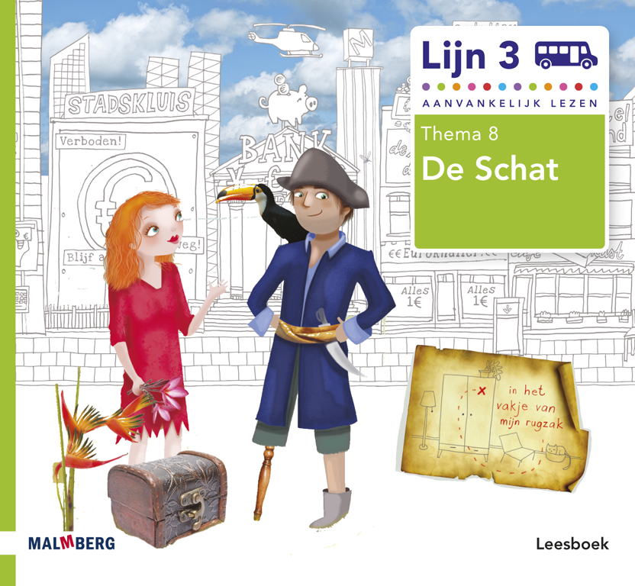
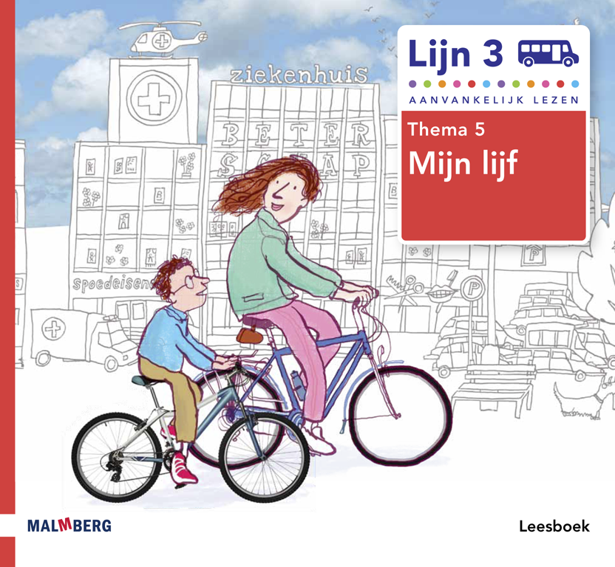
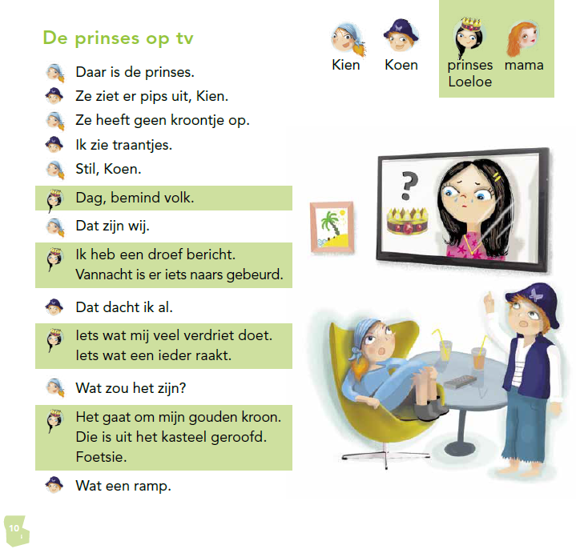
Leesboeken
Notes:
In de leesboeken zitten verschillende soorten teksten, voor ieder wat wils.
Zo zijn er ook samenlees-verhalen waarin de leesniveaus wisselen:
de kinderen lezen om de beurt de tekst die bij hun rol (en leesniveau) hoort.

Slide 15
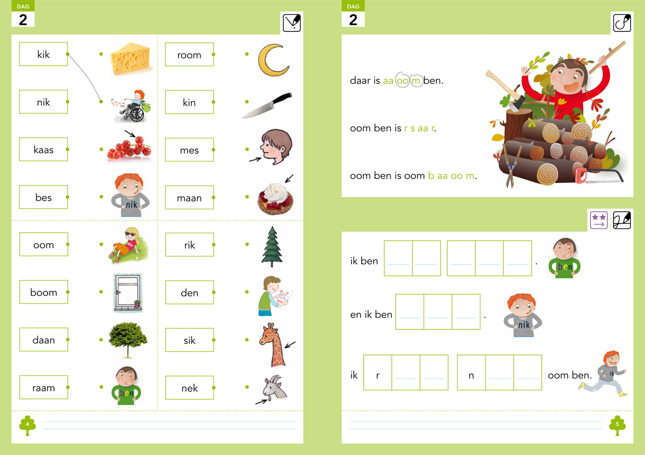
Werkboek lezen
Notes:
De werkboeken zijn bedoeld voor zelfstandige verwerking van de lesstof.
De verschillende werkvormen worden regelmatig herhaald, zodat ze herkenbaar zijn.
Meestal is één opgave in het grijs voorgedaan.

Slide 16
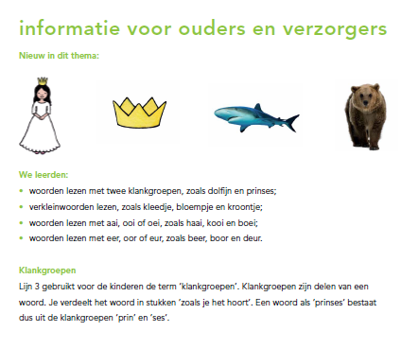
Werkboek lezen – ouderinformatie
Notes:
Achterin elk werkboek kunt u lezen wat uw kind dit thema allemaal heeft geleerd.

Slide 17
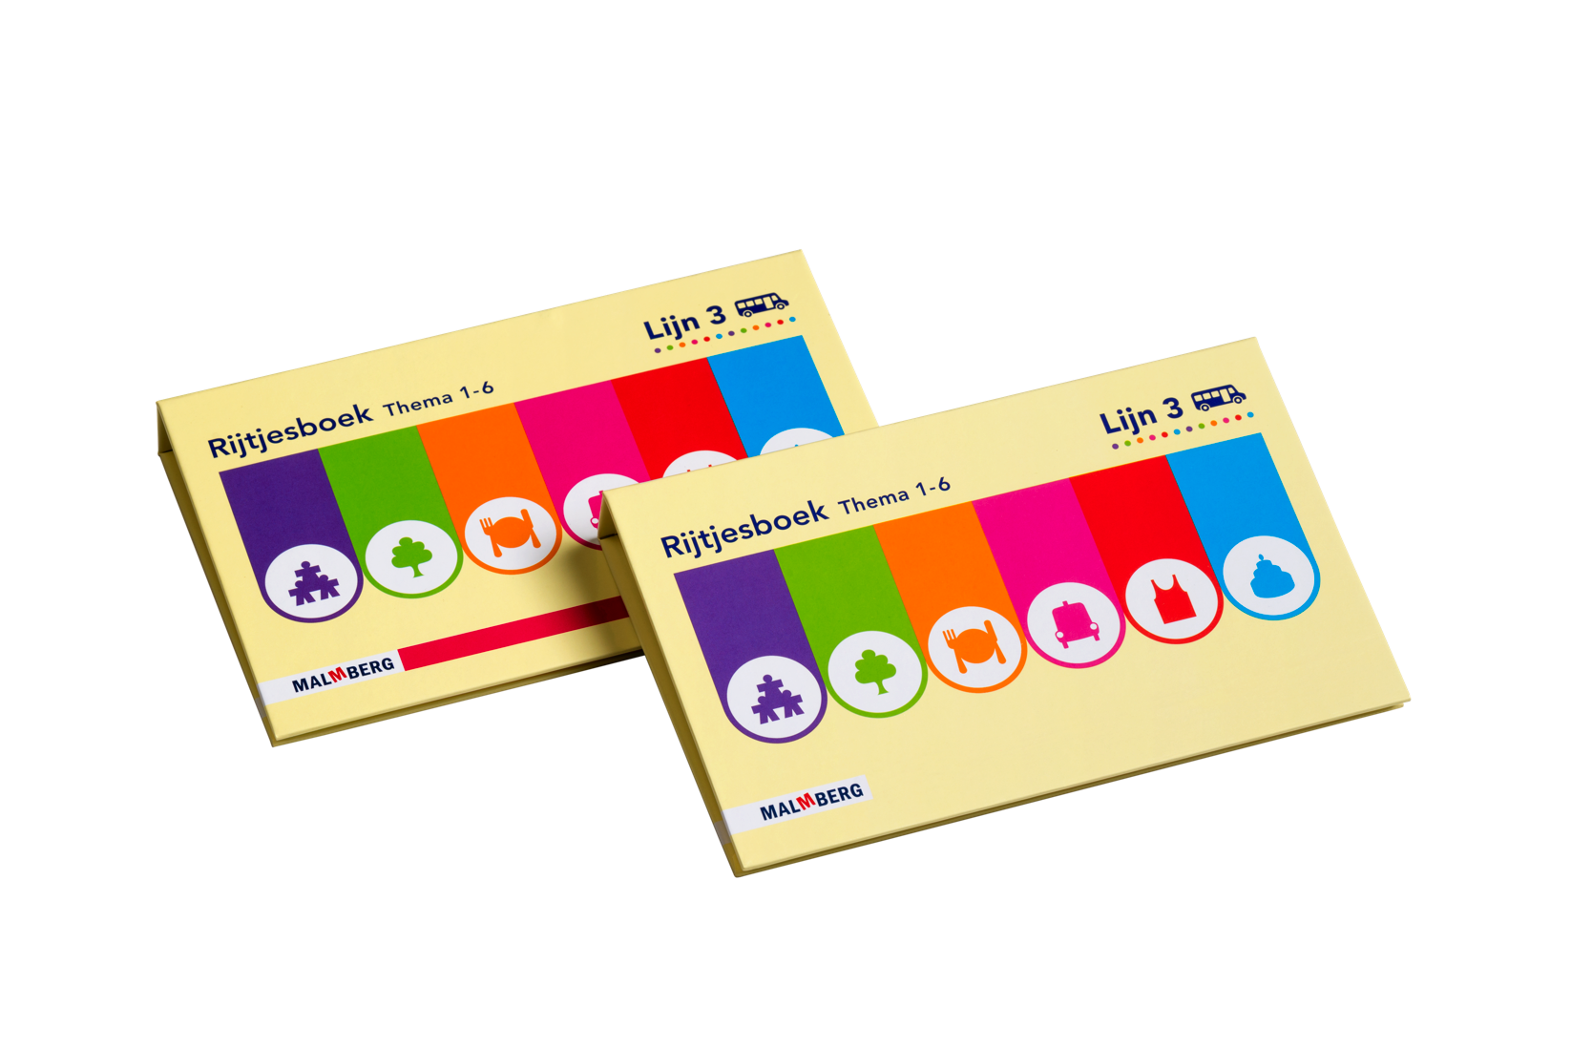
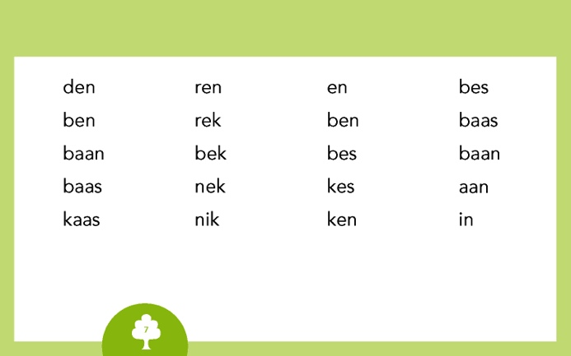
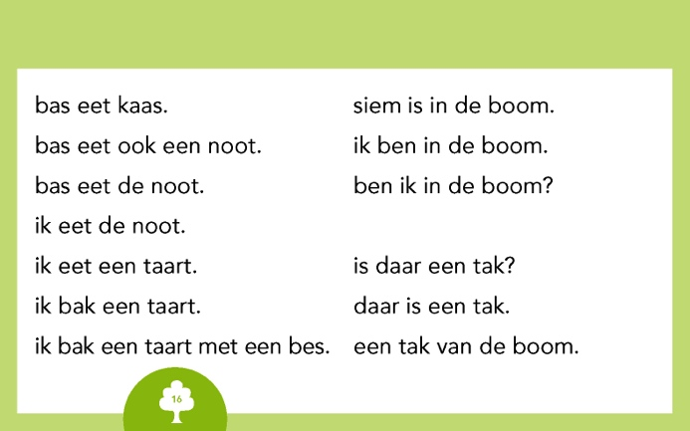
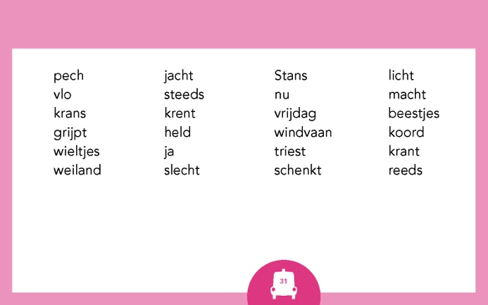
Rijtjesboek
Notes:
Het rijtjesboek is een effectief hulpmiddel om te oefenen met het vlot en foutloos lezen van woorden en zinnen.
De kinderen oefenen zelfstandig, in tweetallen en klassikaal.

Slide 18
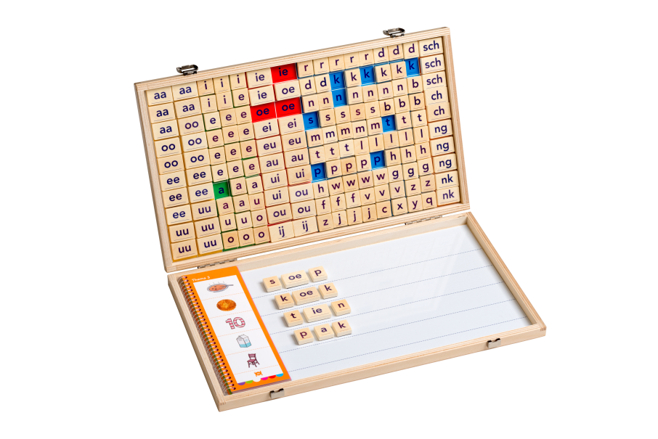
Letterdoos
Notes:
De letterdoos kan worden gebruikt bij lezen, spelling en in de schrijfhoek.
Zeker in de eerste helft van het jaar is het een handig alternatief voor schrijven:
kinderen kunnen oefenen met het maken van woorden en zinnen zonder dat ze belemmerd worden door een beperkte schrijfmotoriek.

Slide 19
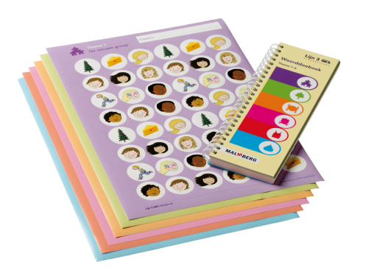
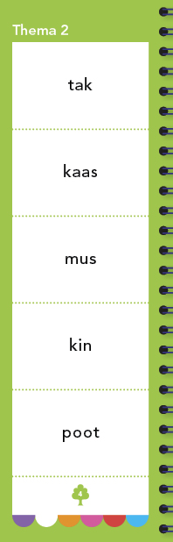
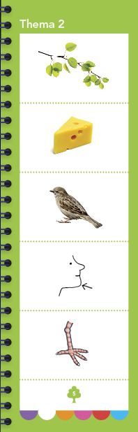
Woorddoeboek en stickers
Notes:
De kinderen gebruiken het woorddoeboek op twee manieren:
om woorden te lezen (ze plakken het juiste plaatje naast het woord);
om woorden te spellen (ze leggen of schrijven de juiste letters naast het plaatje).

Slide 20
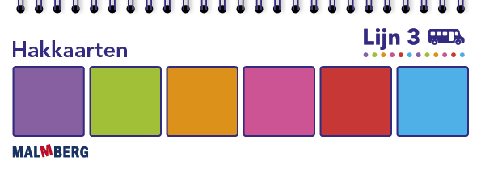



Hakkaarten
Notes:
Bij spelling leren de kinderen om woorden die ze horen in klanken te hakken.
De klapper met hakkaarten helpt hen hierbij.

Slide 21
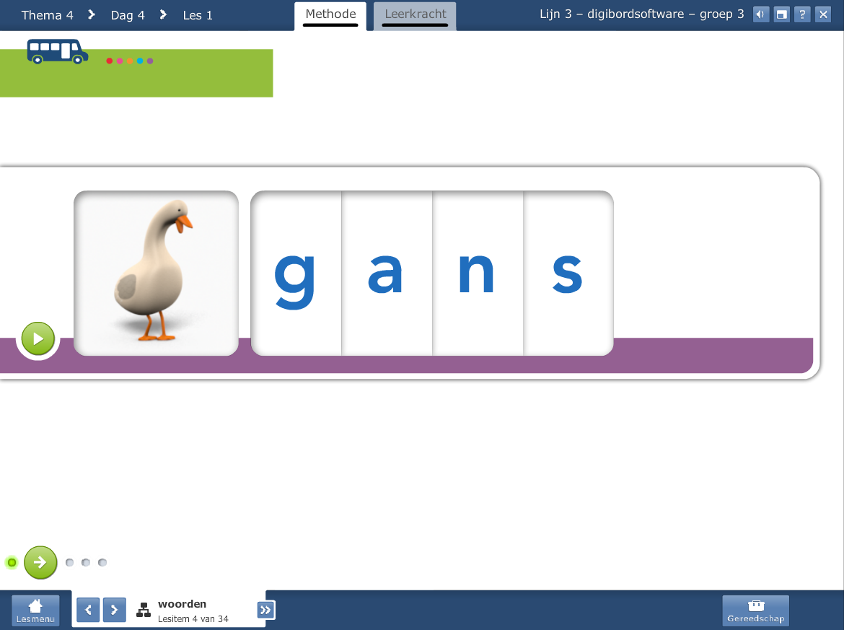
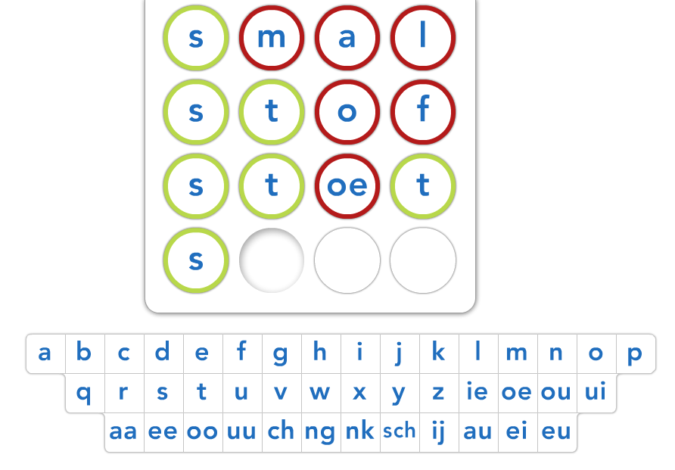
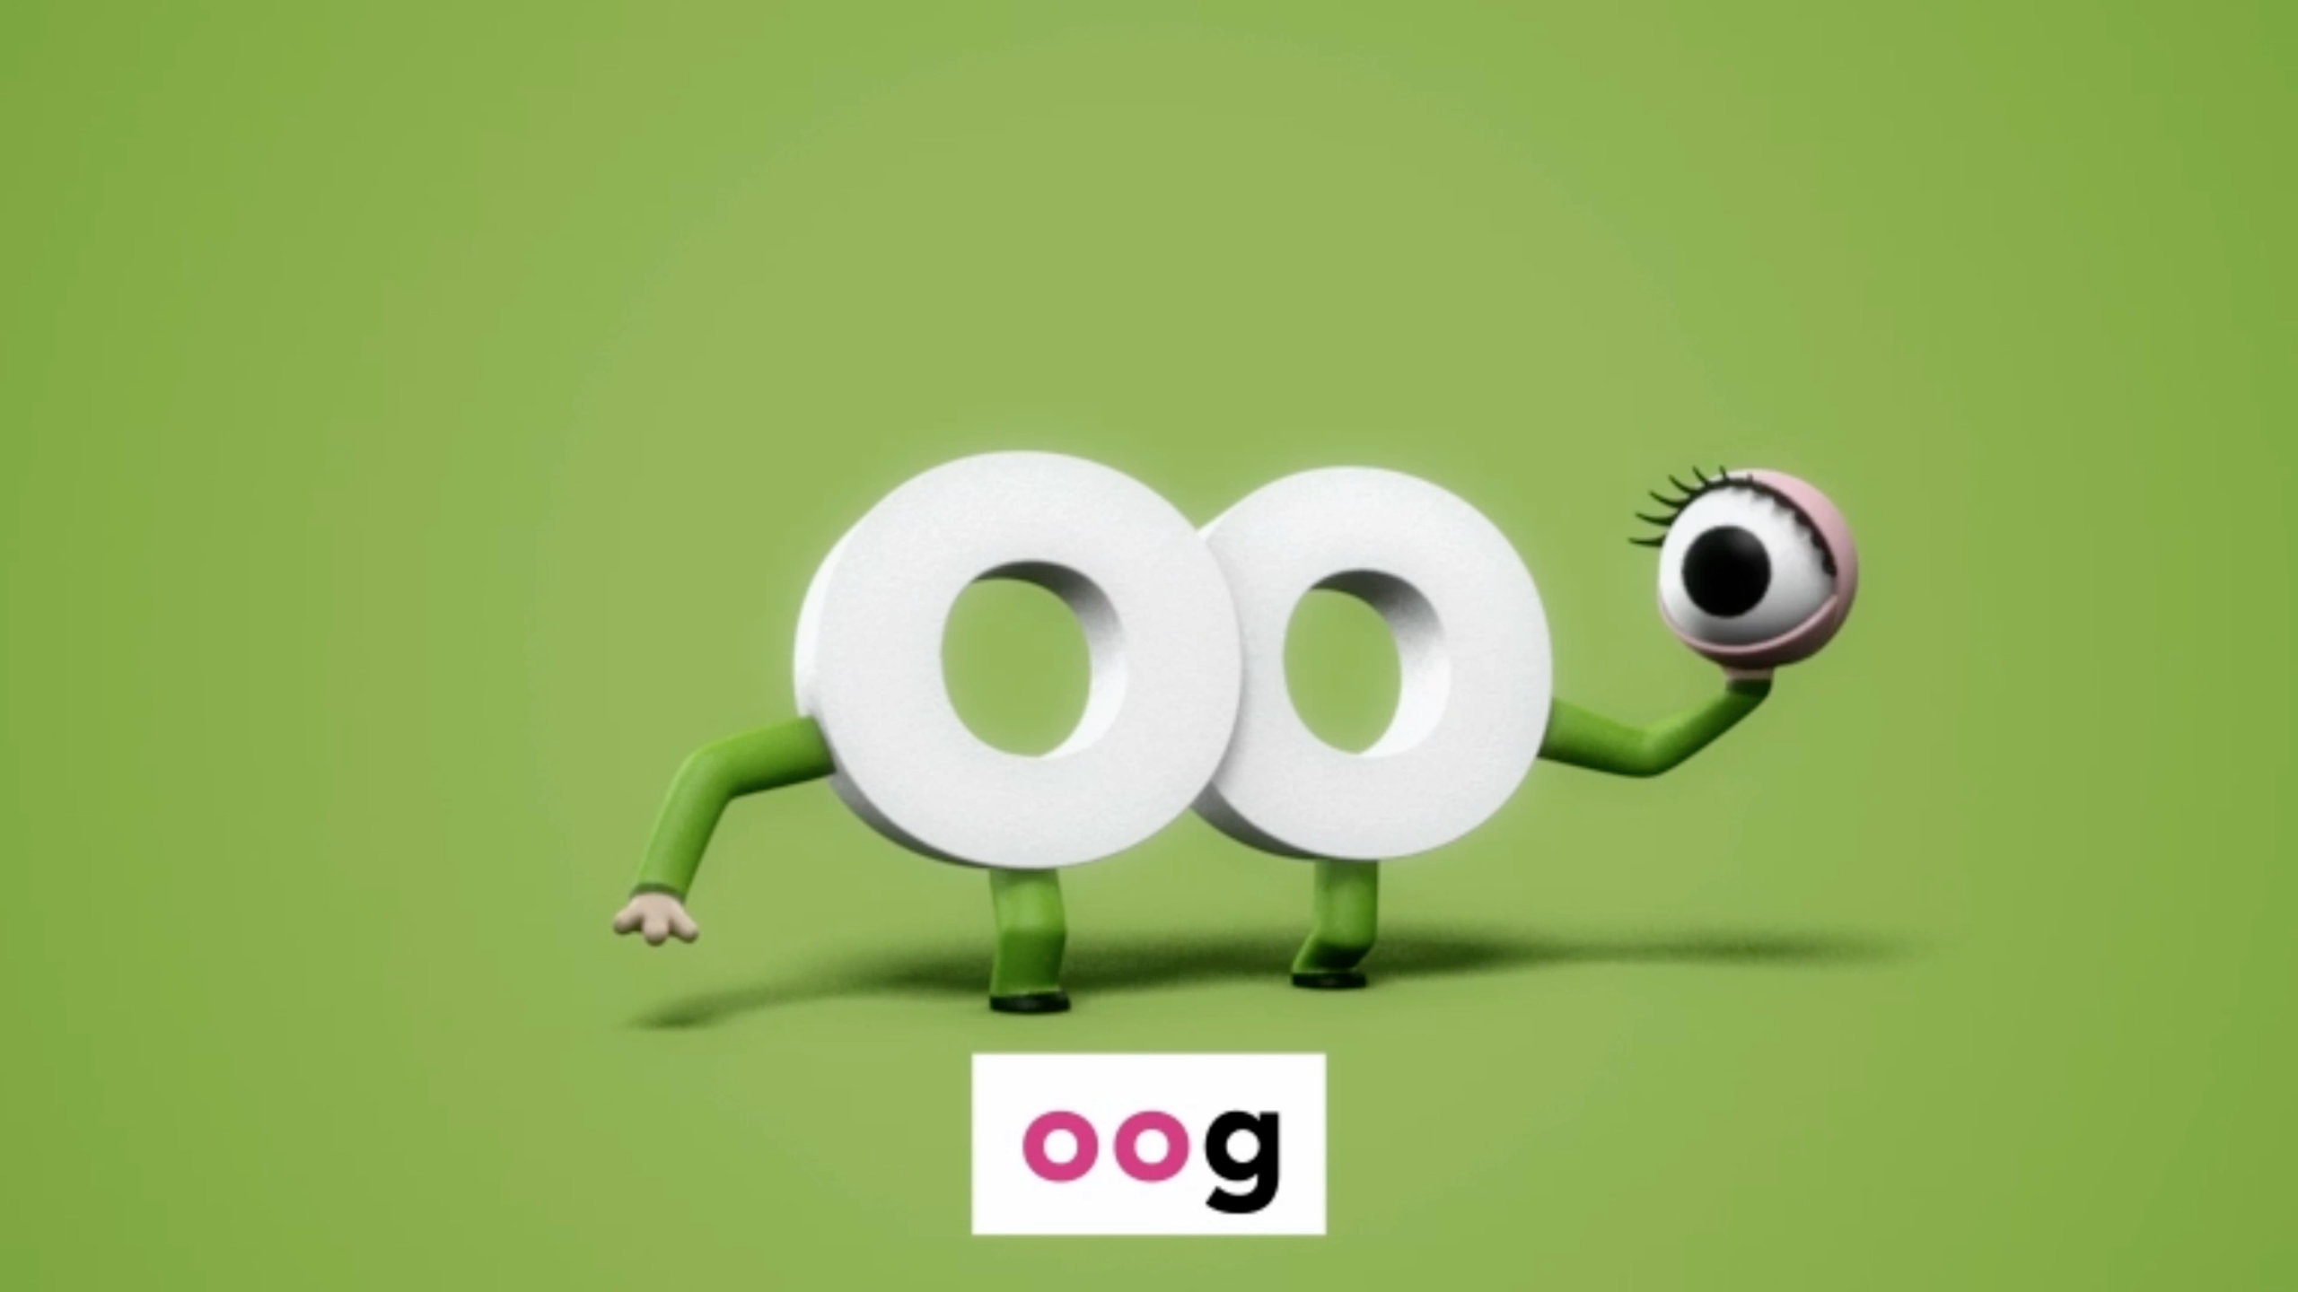
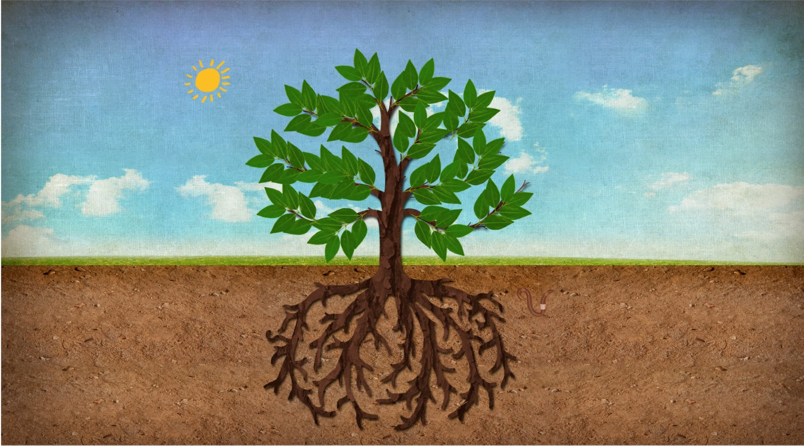
Digibordsoftware
Werkvorm: woordmaker.
Spelletje: Raad het woord.
Fragment uit letterfilmpje.
Fragment uit themafilmpje.
Notes:
Bij alle lessen uit de methode wordt het digibord gebruikt.
Vooral tijdens de instructiefase (= uitleg) van de les is het een onmisbaar hulpmiddel.
Alle materialen van Lijn 3, zoals de letterdoos en de hakkaarten, zijn ook op het digibord beschikbaar.
Daarnaast zijn er filmpjes, interactieve werkvormen en spelletjes om de stof op een speelse manier in te oefenen.
Een grote hit bij de kinderen zijn de grappige letterfilmpjes.

Slide 22
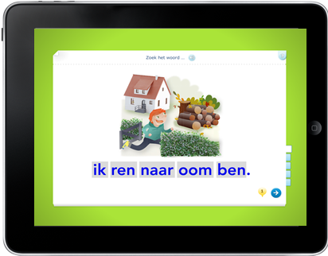
Oefensoftware
Notes:
Met de oefensoftware kunnen de kinderen zelfstandig aan de slag, op de pc, laptop of tablet.
Ze oefenen op hun eigen niveau met lezen, spelling en woordenschat.

Slide 23
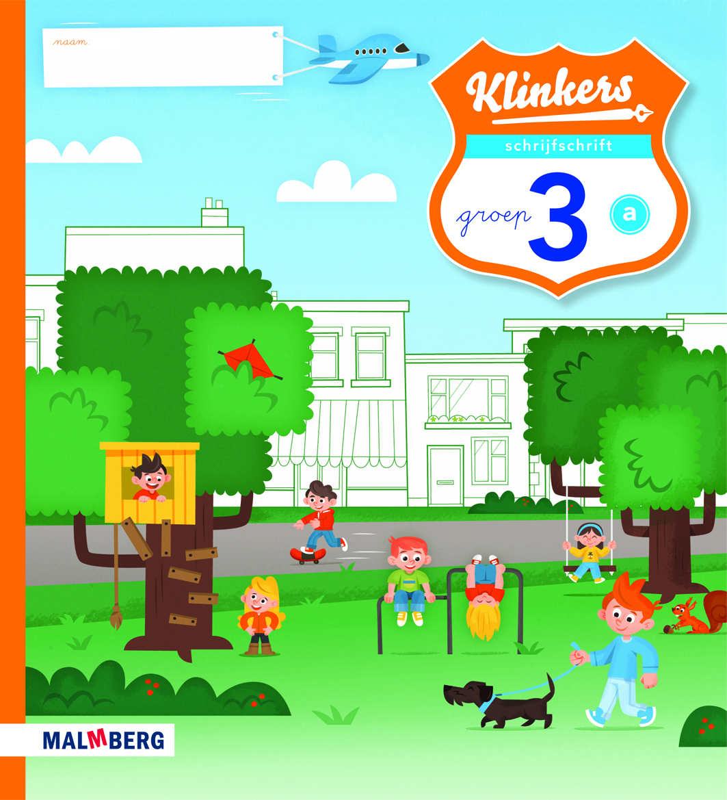
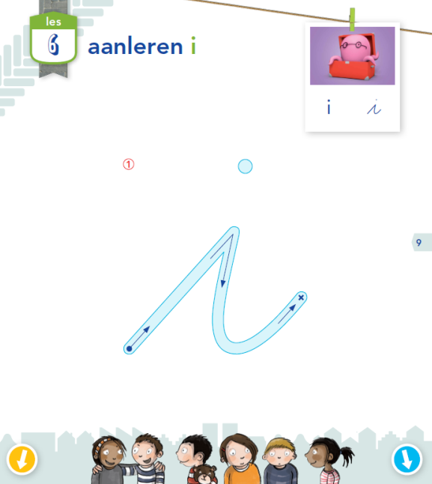
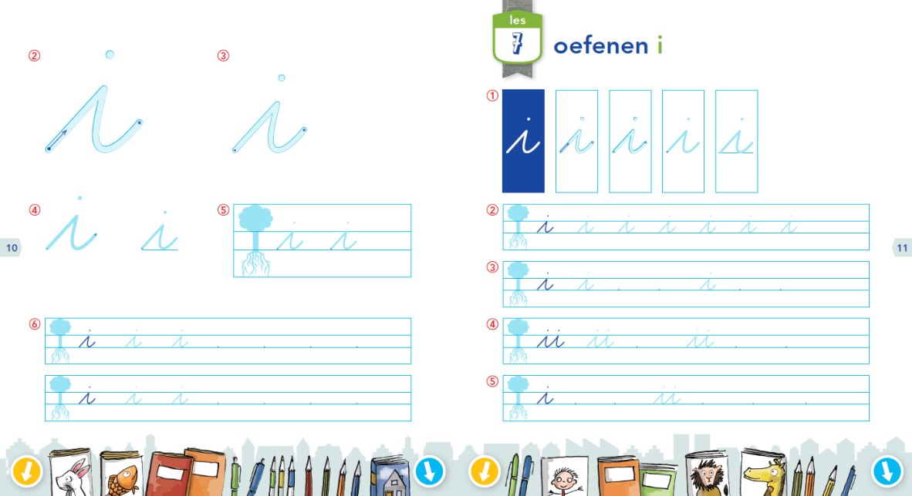
Klinkers
Sluit naadloos aan op Lijn 3
Koppeling lezen – schrijven
Verbonden schrift en blokschrift
Notes:
Klinkers
Lijn 3 heeft een bijpassende schrijfmethode: Klinkers.
Klinkers sluit in groep 3 naadloos aan bij Lijn 3.
De methodes hanteren dezelfde lettervolgorde en hebben dezelfde thema’s.
Klinkers is verkrijgbaar in verbonden schrift en in blokschrift.
In de licentie van het digibord worden beide varianten aangeboden

Slide 24
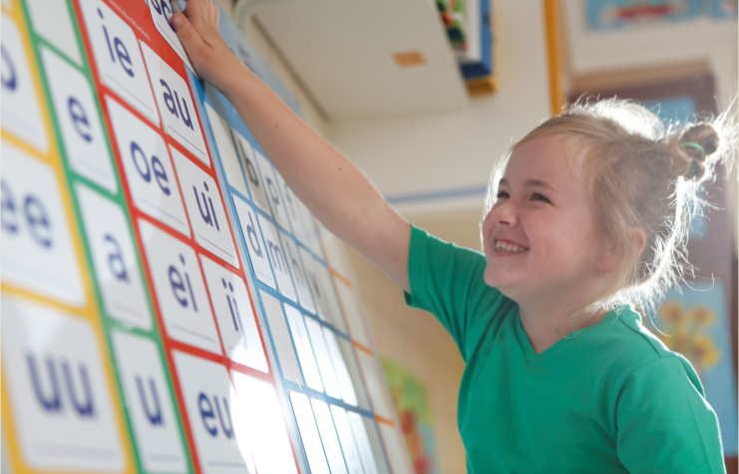
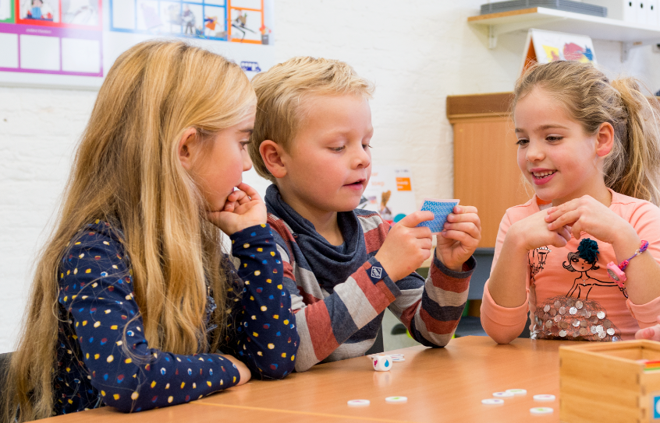
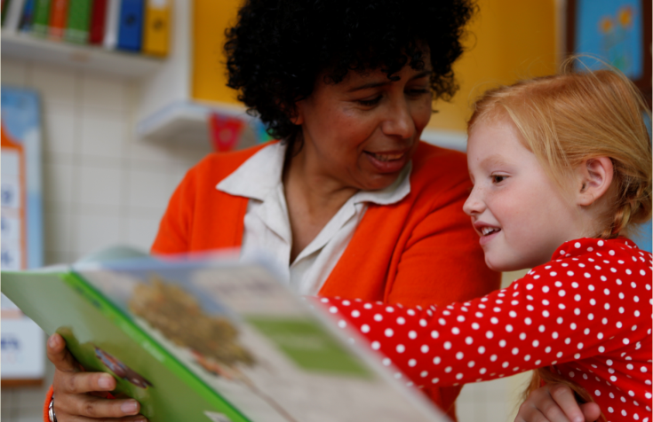
Veel plezier met Lijn 3!
Dit was in het kort de methode Lijn 3.
Heeft u nog vragen, stel ze dan gerust.
Wij wensen uw kind veel plezier met het leren lezen in groep 3.
Notes:
[Tip voor de leerkracht: Meer informatie voor ouders vindt u op de site Mijn-Malmberg.]

